Slide 1
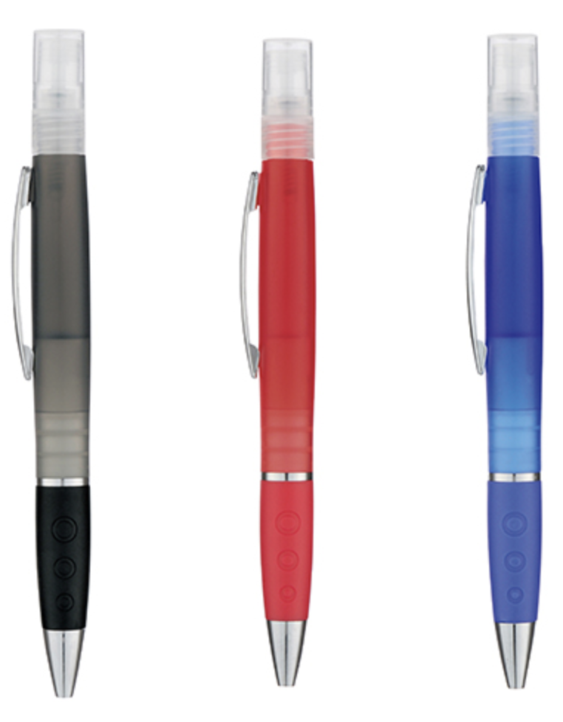
【提案書】
ハンディスプレーペン
特徴
消毒用アルコールのスプレー式でシュッと射出させることができる、非常に便利なボールペンです。イベント等でのちょっとした特典用やノベルティ用としても喜ばれます。是非ご活用ください。
納期
納期スペース
仕様
素 材：ポリプロピレン・TPR・ABS樹脂
サイズ：全長15.5cm（包装形態：ジッパーケース入り）
重 量：13g
カラー展開：3色取混(インクは黒のみ)
お見積
お見積りスペース

